Slide 1





Реализация системно - деятельностного подхода на уроках физики в 7 классе
Корешкина Г. Н.
учитель физики МБОУ «СШ№1»

Slide 2
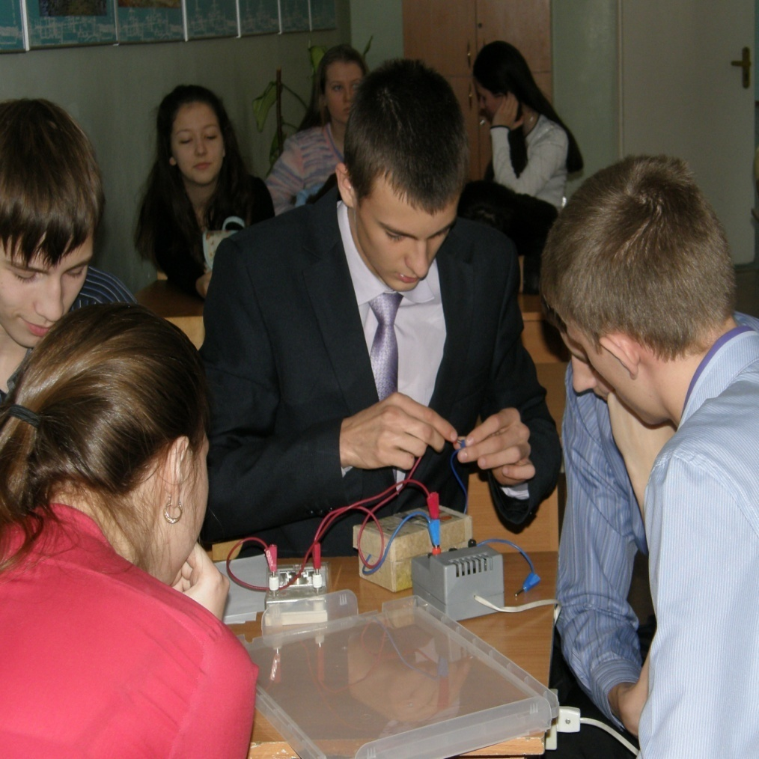
Единственный путь,
ведущий к знанию, - это деятельность
Б. Шоу

Slide 3
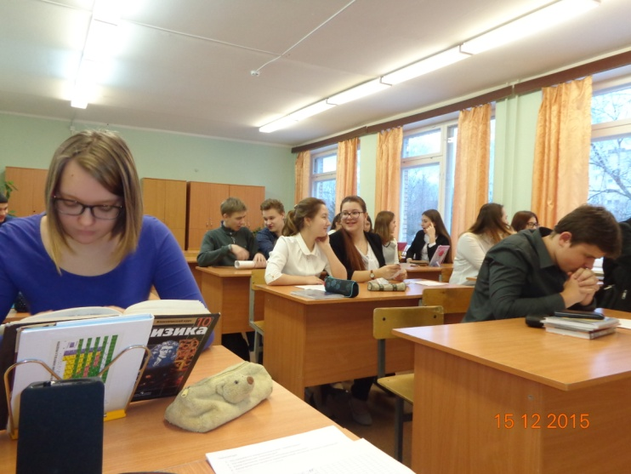

Когда людей станут учить не тому,
что они должны думать,
а тому, как они должны думать,
то тогда исчезнут всякие недоразумения.
Г. Лихтенберг.

Slide 4
Стандарт трактует понятие «результат образования» с позиции деятельностного подхода, согласно которому психологические особенности человека, качества личности есть результат преобразования внешней предметной деятельности во внутреннюю – психическую.
Деятельностный подход позволяет выделить основные результаты обучения и воспитания, выраженные в терминах ключевых задач развития учащихся и формирования универсальных способов учебных и познавательных действий, которые, в свою очередь, должны быть положены в основу отбора и структурирования содержания образования.

Slide 5
Цели урока
Планируемые результаты
Воспитывающая | Личностные результаты
Развивающая | Метапредметные результаты
Обучающая | Предметные результаты

Slide 6
СИСТЕМЫ → СИСТЕМНЫЙ ПОДХОД →ДЕЯТЕЛЬНОСТЬ
= системно – деятельностный подход (СДП)
ИННОВАЦИЯ –
нововведение, которое вносит новые элементы в среду внедрения и вызывает обновление в системы.
известные еще с 20-х годов русские ученые:
Л.С.Выготский, Д.Б.Эльконин, В.В.Давыдов, Л.В.Занков
и др. Среди отечественных
Среди зарубежных ученых –
Э.Колли,
А.Комбс,
А.Маслоу
и др.

Slide 7
деятельность
Какова деятельность – такова и личность
УД становится источником внутреннего развития школьника, формирования его творческих способностей и личностных качеств.
Вне деятельности нет личности
Text
Text
личность

Slide 8
Основные виды УУД
вопросы общения
общеучебные унив.д.
целеполагание
знаково-символические д.
Коммуникативные УУД
планирование
логические унив.д.
прогнозирование
постановка и решение проблемы
Познавательные УУД
контроль
коррекция
Регулятивные УУД
оценка
самоопределение
саморегуляция
Личностные УУД
смыслообразование
нравственно-этическая ориентация

Slide 9

Концептуальная идея формирования УУД
Умение выполнять УУД формируется тем же способом, что и любое умение
Как сформировать у ребенка умение
переходить через дорогу?
Представление о действии. первичный опыт и мотивация
Приобретение знаний о способе выполнения действия
Тренинг в применении знаний,
самоконтроль и коррекция
Контроль

Slide 10
Сравнительная таблица успешности
РО – ТО
 | Традиционное обучение | Инновационное Развивающее обучение
1 | Базируется на принципе доступности | Опирается на зону ближайшего развития
2 | Учащийся выступает в роли объекта | Учащийся действует как субъект собственной УД
3 | Ориентирование на усвоение определенной суммы знаний | Нацелено на усвоение способов познания как конечной цели учения
4 | Развивает обыденное мышление, эмпирический способ познания | Развивает теоретическое мышление и теоретический способ познания
5 | Решая конкретно-практические задачи, учащиеся усваивают частные способы | На первый план выступают учебные задачи, решая их учащиеся, усваивают общие способы умственной деятельности
6 | В результате формируется человек, способный к исполнительской деятельности | Формируется личность, способная к самостоятельной творческой деятельности

Slide 11
Продуктивные задания – главное средство
Перескажи текст об И. Ньютоне
За что И. Ньютона считают основоположником классической механики?
Личностные результаты
=
Перечисли основные свойства воды.
Почему корабли, сделанные из железа, не тонут?
=
Познавательные УУД
Решению продуктивных задач надо учить:
Осмысли задание (что надо сделать?)
Найди нужную информацию (текст, рис…)
Преобразуй информацию в соответствии с заданием (найти причину, выделить главное, дать оценку…)
Сформулируй (устно/письменно) ответ, используя слова: «я считаю что…, потому что во-первых…, во-вторых… и т.д.».)
Дай полный ответ (рассказ), не рассчитывая на наводящие вопросы учителя

Slide 12


Проблемно-диалогическая технология
Цель - обучить самостоятельному решению проблем (ФГОС)
Средство - открытие знаний вместе с детьми
Е.Л.Мельникова
Традиционный взгляд на урок
1. Дом.задание: «Перескажи…»
2. Тема: «Сегодня мы будем изучать …»
3.Объяснение: «Итак, слушайте внимательно…»
4.Закрепление: «Повторите что…? Когда…?»
Проблемно-диалогический урок
1.Постановка проблемы: -«С одной стороны… , но с другой стороны …»; -«Что вас удивляет? …» -«Какой возникает вопрос? (проблема)»
2.Актуализация: «Вспомните, что мы уже знаем по этой проблеме?»
3. Поиск решения: «По тексту определите …»
4. Решение: «Как мы можем ответить на наш вопрос?»
Регулятивные УУД
Регулятивные УУД
Коммуникативные УУД
Notes:
САША

Slide 13
Технология критического мышления
Цель: развитие мыслительных навыков учащихся, необходимых не только в учёбе, но и в дальнейшей жизни
Характерные особенности:
оценочность;
открытость новым идеям;
собственное мнение и рефлексия собственных суждений.
Технология развития критического мышления и её основные стратегии обеспечивают развитие мышления, формирование коммуникативных и творческих способностей. Данная технология отвечает целям образования на современном этапе, вооружает ученика и учителя способами работы с информацией, методами организации учения, самообразования и конструирования собственного образовательного маршрута.

Slide 14
Урок открытия нового знания
(проблемно-диалоговый урок)

Slide 15
Формулировка проблемы
Имеем два тела (листы бумаги) Какое тело упадет на землю?
1. Гипотеза
Зависит от формы
Зависит от массы
2. Опыт по проверке гипотезы
3. Вывод о справедливости гипотезы
Тема урока
Как физика изменяет мир и наше представление о нем
(нужно объяснить сущность метода познания)

Slide 16
Формулировка проблемы
Имеется нитка, линейка
Найдите толщину нити (диаметр)
Можно ли измерить непосредственно линейкой
Погрешность измерения
Предложите способы решения проблемы
Тема урока
Лабораторная работа №2 Измерение линейных размеров тел и площади поверхности

Slide 17
Формулировка проблемы
Движение может быть равномерным и неравномерным
Какую проблемы мы должны решить?
От чего зависит характер движения
2. Гипотезы
Проверка гипотезы
3. Вывод о справедливости гипотезы
Тема урока
Закон инерции Масса тела
(ученики формулируют проблемы и составляют план ее решения)

Slide 18
Формулировка проблемы
Мяч падает на землю. Какая действует сила?
Мяч лежит на столе. Какая действует сила?
Одинаково ли ведет себя мяч в этих примерах.
Какую проблемы мы должны решить?
Действует другая сила со стороны стола
Нужно изучить эту силу.
(План изучения силы знают после изучения силы тяжести)
Сила упругости. Вес
(ученики формулируют проблемы и составляют план ее решения)

Slide 19
Основные этапы проблемно-диалогового урока:
1.Постановка проблемы: -«С одной стороны… , но с другой стороны …»; -«Что вас удивляет? …» -«Какой возникает вопрос? (проблема)»
2.Актуализация: «Вспомните, что мы уже знаем по этой проблеме?»
3. Поиск решения: «По тексту определите …»
4. Решение: «Как мы можем ответить на наш вопрос?»

Slide 20
Основные этапы урока-исследования
Наблюдение
Проблема
Гипотеза
Эксперимент (или другой способ проверки)
Выводы

Slide 21
Смысловое чтение
Метапредметная контрольная работа в 7 классах показала низкую читательскую компетентность обучающихся
Познавательные результаты
Проблема

Slide 22
Смысловое чтение
Наименование результата | Усвоили | Не усвоили
Знание межпредметных понятий | 18 | 1
Умение работать с информацией, представленной в виде рисунка, графика, схемы | 16 | 3
Умение представлять информацию в виде диаграммы, таблицы | 16 | 3
Читательская компетентность | 11 | 8

Slide 23
Тема урока
Три состояния вещества
Работа с текстом учебника

Slide 24
«ЗХУ» Знаем-хотим знать – узнали
Знаем | Хотим узнать | Узнали
1. Жидкость, газ, твердое тело 2. Во всех состояниях возможна диффузия | 1.Какими свойствами обладают? 2. Как это объяснить? 3. Для чего это можно использовать? 4. Как это мы можем узнать? | Сравнили: сжимаемость, сохранение объема, формы Осталось узнать 1. 2.

Slide 25
«Три состояния вещества»
V уже знал | + узнал новое | - думал иначе | ? есть вопросы

Slide 26
«Три состояния вещества»
Линия сравнения | Газы | Жидкости | Твердые тела
Сжимаемость | Легко сжимаются | Практически несжимаемы | Практически несжимаемы
Сохранение объёма | Занимают весь предоставленный объем | Имеют собственный объем | Имеют собственный объем
Сохранение формы | Не имеют | Не имеют | Имеют

Slide 27
«Различия в молекулярном строении твердых тел, жидкостей и газов»
Линия сравнения | Газы | Жидкости | Твердые тела
Расположение молекул
Особенности движения
Взаимодействие молекул

Slide 28
Что мы узнали о строении вещества
Все тела состоят из молекул Молекулы движутся Молекулы взаимодействуют
Диффузия Броуновское движение Смачивание и несмачивание Дробление мела Расширение тела при нагревании Свинцовые цилиндры слипаются

Slide 29
Смысловое чтение
Повторная работа
в конце 2 четверти
Наименование результата | Усвоили | Не усвоили
Знание межпредметных понятий (№4) | 20 | 2
Читательская компетентность (понять текст, дать ответы на вопросы к тексту) №1,2 | 17 | 5
Применить знания в измененной ситуации (№3) | 14 | 8

Slide 30
Сравним результаты вводной и повторной метапредметной работы

Slide 31

Как научить планированию
Регулятивные результаты

Slide 32
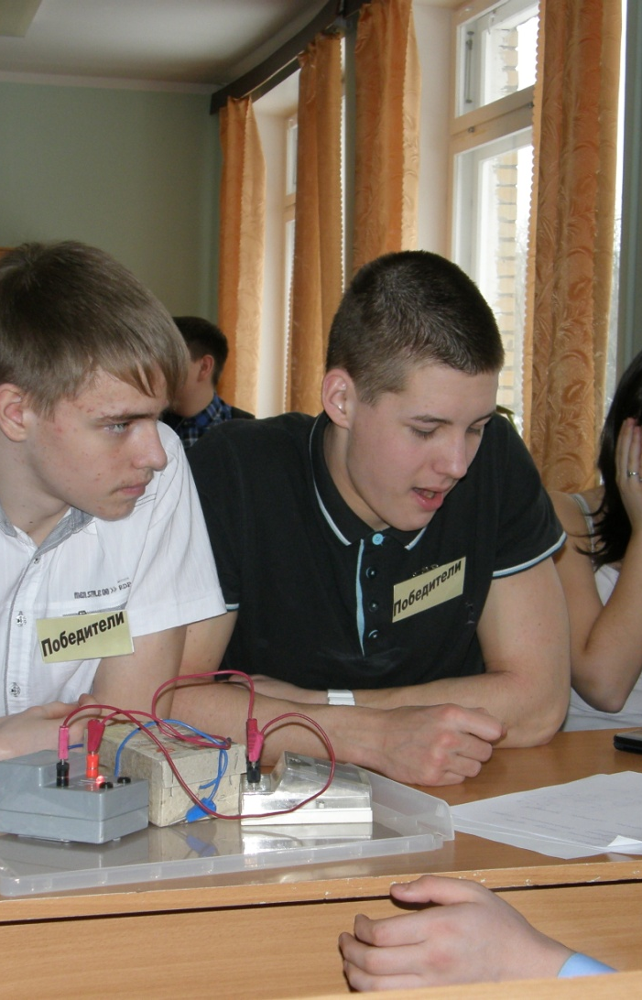
Решение эксперимен-тальных задач
Познавательные результаты
Регулятивные результаты
Коммуникативные результаты
Личностные результаты

Slide 33
Экспериментально решить задачу:
Определить скорость пузырька воздуха
Оборудование:
трубка, заполненный маслом
линейка
секундомер

Slide 34
Экспериментально решить задачу:
Определите жесткость пружины
Оборудование:
  пружина
  грузы
  линейка

Slide 35
Экспериментально решить задачу:
Определить плотность тела
Оборудование:
  мензурка
  твердое тело небольших размеров
  весы
  гири

Slide 36
Экспериментально решить задачу:
Какая пружина имеет большую жесткость. Проверьте экспериментально.
Оборудование:
Две пружины разной жесткости
грузы

Slide 37
Экспериментально решить задачу:
Определите толщину нитки, тонкой медной проволоки, монеты, диаметра зернышка пшена (на выбор).
Оборудование:
  линейка
  карандаш
  проволока
  монеты
  зерна пшена.

Slide 38
Экспериментально решить задачу:
Определить плотность твердого тела
Оборудование:
  сосуд с водой
  твердое тело небольших размеров
  стакан
  весы
  гири

Slide 39
http://nsportal.ru/nachalnaya-shkola/materialy-mo/2012/03/27/sistemno-deyatelnostnyy-podkhod-v-usloviyakh-fgos

